Slide 1
Бюджет для граждан
Отчет
об исполнении
бюджета Мошенского сельского поселения за 2023 год
(на основе проекта решения Думы Мошенского муниципального округа «Об исполнении бюджета сельского поселения за 2023 год»)
комитет финансов Администрации
Мошенского муниципального округа Новгородской области
2024 год

Slide 2
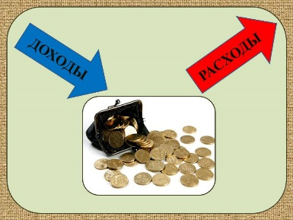



Бюджет для граждан
Что такое бюджет? Какие бывают бюджеты?
Со старонормандского bougette — это сумка, кошелёк
Бюджет – это план доходов и расходов на определенный период
Консолидированный бюджет — это свод бюджетов всех уровней на соответствующей территории
Консолидированный бюджет
Мошенского муниципального района
1
2
1
Бюджет
Мошенского
сельского
поселения
Бюджет муниципального
района
Бюджеты
поселений
1

Slide 3
Бюджетная система Российской Федерации
Консолидированный бюджет Российской Федерации
Федеральный уровень
Федеральный бюджет
Бюджеты государственных внебюджетных фондов Российской Федерации
Региональный уровень
Консолидированные бюджеты субъектов РФ
Бюджеты субъектов Российской Федерации
Бюджеты территориальных фондов обязательного медицинского страхования
Местный уровень
Консолидированные бюджеты районов
Бюджеты районов
Бюджеты городских округов
Бюджеты поселений

Slide 4
Бюджет для граждан
Бюджетный процесс – ежегодное формирование и исполнение бюджета
принятие решения о бюджете на очередной финансовый год и плановый период
Утверждение бюджета очередного года
(законодательные, представительные органы власти)
Исполнение бюджета в текущем году (органы исполнительной власти; местная администрация, финансовые органы)
Формирование отчета об исполнении бюджета предыдущего года
(органы исполнительной власти)
Утверждение отчета об исполнении бюджета предыдущего года
(законодательные, представительные органы власти)
Составление проекта бюджета очередного года
(органы исполнительной власти)
Рассмотрение проекта бюджета очередного года
(законодательные, представительные органы власти)
получение доходов бюджета и распределение бюджетных средств в соответствии с решением о бюджете
принятие решения об исполнении бюджета за отчетный финансовый год
подготовка экономического обоснования доходов и расходов бюджета

Slide 5

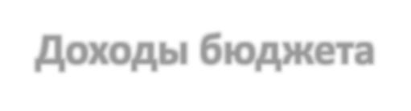








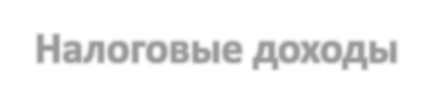
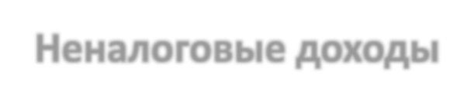


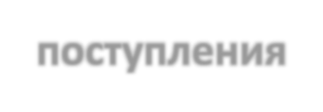




Доходы бюджета – это безвозмездные и безвозвратные поступления денежных средств в бюджет.
Доходы бюджета
Бюджет для граждан
Доходы бюджета
Безвозмездные
Налоговые доходы
Неналоговые доходы
поступления
Поступления от уплаты налогов, установленных Налоговым кодексом Российской Федерации, например:
Поступления от уплаты других пошлин и сборов, установленных законодательством, а также штрафов за нарушение законодательства, например:
→ доходы от использования муниципального имущества и земли;
→ штрафные санкции;
→ другие.
Поступления от других бюджетов бюджетной системы (межбюджетные трансферты), организаций, граждан (кроме налоговых и неналоговых доходов).
→ земельный налог → акцизы;
→ налог на доходы физических лиц;
→ другие налоги.

Slide 6















Бюджет для граждан
Федеральные, региональные и местные налоги
Налог – обязательный, индивидуально безвозмездный платеж, взимаемый с организаций и физических лиц в форме отчуждения принадлежащих им на праве собственности, хозяйственного ведения или оперативного управления денежных средств в целях финансового обеспечения деятельности государства и (или) муниципальных образований
ВИДЫ НАЛОГОВ
ФЕДЕРАЛЬНЫЕ МЕСТНЫЕ
РЕГИОНАЛЬНЫЕ
УСТАНОВЛЕНЫ НАЛОГОВЫМ КОДЕКСОМ РОССИЙСКОЙ ФЕДЕРАЦИИ
и обязательны к уплате на всей территории Российской Федерации, например:
✓Налог на прибыль
организаций;
✓Налог на доходы физических лиц;
✓Акцизы.
и законами субъектов Российской Федерации и обязательны к уплате на соответствующих территориях субъектов РФ, например:
✓Налог на имущество организаций;
✓Транспортный налог.
и нормативными актами представительных органов муниципальных образований и обязательны к уплате на территориях соответствующих муниципальных образований, например:
✓Земельный налог;
✓Налог на имущество физических лиц.

Slide 7




Бюджет для граждан
Межбюджетные трансферты – основной вид безвозмездных перечислений
Межбюджетные трансферты – это денежные средства, перечисляемые из одного бюджета бюджетной системы Российской Федерации другому.
Виды межбюджетных трансфертов
Дотации (от лат. «Dotatio» - дар, пожертвование)
Субвенции (от лат. «Subvenire» -
приходить на помощь)
Субсидии (от лат. «Subsidium» -
поддержка)
Определение
Предоставляются без определения конкретной цели их использования
Предоставляются на финансирование
«переданных» другим публично-
правовым образованиям полномочий
Предоставляются на условиях долевого
софинансирования расходов других
бюджетов

Slide 8


Бюджет для граждан
Дефицит и профицит
Доходы – Расходы = Дефицит (Профицит)
Доходы
Расходы
Расходы
Доходы
Дефицит (расходы больше доходов)
Профицит (доходы больше расходов)
При превышении расходов над доходами принимается решение об источниках покрытия дефицита (например, использовать имеющиеся накопления, остатки средств на счёте бюджета, взять в долг).
При превышении доходов над расходами принимается решение, как их использовать (например, накапливать резервы, остатки средств на счёте бюджета, погашать долг).

Slide 9


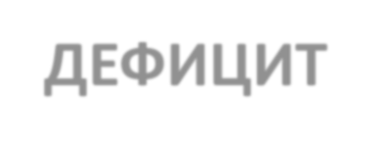












Бюджет для граждан
Дефицит и профицит
ДЕФИЦИТ
ПРОФИЦИТ
Накопленные резервы
Муниципальный долг
Накопленные резервы
Муниципальный долг
При дефицитном бюджете растет долг и (или) снижаются остатки средств (накопления)
При профицитном бюджете снижается долг или (или) растут остатки средств (накопления)

Slide 10
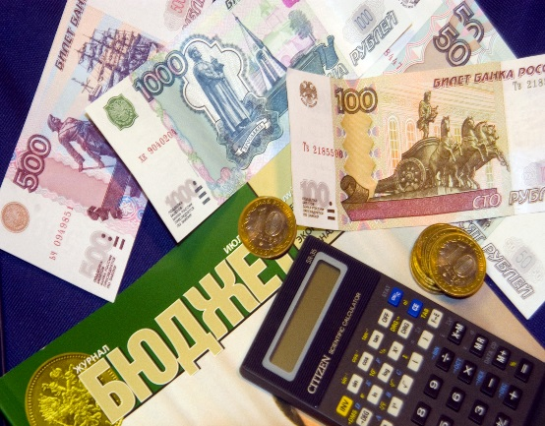


Бюджет для граждан
Основные показатели
бюджета Мошенского сельского поселения за 2023 год
(тыс. рублей)
 | 2022 год | 2023 год |  | в %
 |  | заплани-ровано | исполнено | к плану | к 2022
I. Доходы, всего | 19 339,1 | 18 692,1 | 19 228,4 | 102,9 | 99,4
из них:
Налоговые и неналоговые доходы | 3 138,9 | 3 203,7 | 3 740,0 | 116,7 | 119,2
Безвозмездные поступления | 16 200,1 | 15 488,4 | 15 488,4 | 100,0 | 172,8
II. Расходы, всего | 18 778,3 | 19 760,1 | 19 617,7 | 99,3 | 104,5
III. Дефицит (-), профицит (+) | 560,8 | -1068,0 | -389,32 | - | -
VI. Источники финансирования дефицита | 560,8 | -1068,0 | -389,32 | - | -

Slide 11

Бюджет для граждан
Исполнение доходной части бюджета Мошенского сельского поселения за 2023 год, тыс.рублей
 | Факт 2022 | 2023 |  | Факт 2023 в %
 |  | план | факт | к плану | к факту 2022
Налог на доходы физических лиц | 674,5 | 676,9 | 693,7 | 102,5 | 102,8
Акцизы | 843,2 | 739,8 | 861,1 | 116,3 | 102,1
Земельный налог | 814,3 | 985,0 | 1 170,7 | 118,9 | 143,8
Налог на имущество физических лиц | 806,9 | 799,0 | 1 011,1 | 126,5 | 125,3
Прочие налоговые доходы | 0 | 0,0 | 0,3 | - | -
Налоговые доходы | 3 138,9 | 3 200,7 | 3 736,9 | 116,8 | 119,1
Неналоговые доходы | 0,0 | 3,0 | 3,0 | 0,0 | 0,0
Налоговые и неналоговые доходы | 3 138,9 | 3 203,7 | 3 739,9 | 116,7 | 119,1
Безвозмездные поступления | 16 200,1 | 15 488,4 | 15 488,4 | 100,0 | 95,6
Безвозмездные поступления от других бюджетов, в т.ч. | 15 990,1 | 15 278,4 | 15 278,4 | 100,0 | 95,5
дотации | 2 326,5 | 2 439,7 | 2 439,7 | 100,0 | 104,9
субсидии | 10 008,2 | 8 383,1 | 8 383,1 | 100,0 | 83,8
субвенции | 186,2 | 182,0 | 182,0 | 100,0 | 97,7
Иные межбюджетные трансферты | 3 467,2 | 4 273,6 | 4 273,6 | 100,0 | 123,3
Прочие безвозмездные поступления | 210,0 | 210,0 | 210,0 | 100,0 | 100,0
ДОХОДЫ ВСЕГО | 19 339,1 | 18 692,1 | 19 228,4 | 102,9 | 99,4

Slide 12
Бюджет для граждан
Расходы бюджета Мошенского сельского поселения в 2023 году, тыс. рублей
Показатели | 2021 | к 2020 году, % | 2022 | к 2021 году, % | 2023 | к 2022 году, %
Общегосударственные вопросы | 1 392,2 | 598,5% | 1 306,2 | 93,8% | 1 443,4 | 110,5%
Национальная оборона | 180,3 | 66,5% | 186,2 | 103,2% | 182,0 | 97,7%
Национальная безопасность и правоохранительная деятельность | 57,6 | 54,7% | 54,7 | 95,0% | 840,4 | 1 536,4%
Национальная экономика | 5 147,7 | 93,0% | 9 399,8 | 182,6% | 8 531,4 | 90,8%
Жилищно-коммунальное хозяйство | 4 796,0 | 90,8% | 7 497,9 | 156,3% | 8 620,6 | 115,0%
Физическая культура и спорт | 0,0 | 0,0 | 333,5 | 0,0 | 0,0 | 0,0
РАСХОДЫ ВСЕГО | 11 573,9 | 101,3% | 18 778,3 | 162,2% | 19 617,8 | 104,5%

Slide 13
Бюджет для граждан
Исполнение расходной части бюджета Мошенского сельского поселения за 2023 год в разрезе разделов и подразделов, тыс.рублей
Наименование | Раздел, подраздел | заплани-ровано | исполне- но | % исполне-ния
Общегосударственные вопросы | 0100 | 1 443,4 | 1443,4 | 100%
Обеспечение деятельности финансовых, налоговых и таможенных органов и органов финансового (финансово-бюджетного) надзора | 0106 | 30,0 | 30,0 | 100,0%
Другие общегосударственные вопросы | 0113 | 1 413,4 | 1 413,4 | 100%
Национальная оборона | 0200 | 182,0 | 182,0 | 100,0%
Мобилизационная и вневойсковая подготовка | 0203 | 182,0 | 182,0 | 100,0%
Национальная безопасность и правоохранительная деятельность | 0300 | 840,6 | 840,4 | 100%
Обеспечение пожарной безопасности | 0310 | 140,6 | 140,6 | 100%
Другие вопросы в области национальной безопасности и правоохранительной деятельности | 0314 | 700,0 | 699,8 | 99,9%
Национальная экономика | 0400 | 8 532,8 | 8 531,4 | 99,9%
Дорожное хозяйство (дорожные фонды) | 0409 | 8 532,8 | 8 531,4 | 99,9%
Жилищно-коммунальное хозяйство | 0500 | 8 761,4 | 8 620,6 | 98,4%
Благоустройство | 0503 | 8 761,4 | 8 620,6 | 98,4%
ИТОГО |  | 19 760,1 | 19 617,7 | 99,3%

Slide 14
Бюджет для граждан
Исполнение расходной части бюджета Мошенского сельского поселения
в 2023 году в разрезе видов расходов, тыс.рублей
Наименование | вид расхо-дов | Заплани-ровано | Исполнено | % испол-нения
Фонд оплаты труда государственных (муниципальных) органов | 121 | 129,9 | 129,9 | 100,0%
Иные выплаты, за исключением фонда оплаты труда государственных (муниципальных) органов, лицам, привлекаемым согласно законодательству для выполнения отдельных полномочий | 123 | 700,0 | 699,8 | 100,0%
Взносы по обязательному социальному страхованию на выплаты денежного содержания и иные выплаты работникам государственных (муниципальных) органов | 129 | 38,0 | 38,0 | 100,0%
Закупка товаров, работ, услуг в целях капитального ремонта государственного (муниципального) имущества | 243 | 1 317,7 | 1 317,7 | 100,0%
Прочая закупка товаров, работ и услуг для обеспечения государственных (муниципальных) нужд | 244 | 17 123,1 | 16 980,9 | 98,8%
Премии и гранты | 350 | 400,0 | 400,0 | 400,0%
Иные выплаты населению | 360 | 5,0 | 5,0 | 100,0%
Иные межбюджетные трансферты | 540 | 30,0 | 30,0 | 100,0%
Уплата налогов, сборов и иных платежей | 853 | 16,4 | 16,4 | 100,0%
ИТОГО |  | 19 760,1 | 19 617,7 | 99,3%

Slide 15
Бюджет для граждан
Исполнение бюджета Мошенского сельского поселения в разрезе
муниципальных программ за 2023 год, тыс.рублей
Муниципальные программы | запланировано | исполнено | % исполнения
Муниципальная программа «Развитие территорий населенного пункта по обеспечению пожарной безопасности в Мошенском сельском поселении на 2021-2025 годы» | 140,6 | 140,6 | 100%
Муниципальная программа «Развитие и совершенствование форм местного самоуправления на территории Мошенского сельского поселения на 2018-2024 годы» | 35,5 | 35,5 | 100%
Муниципальная программа «Благоустройство Мошенского сельского поселения на 2015-2025 годы» | 9 066,4 | 8 925,6 | 98,4%
Муниципальная программа «Совершенствование и содержание дорожного хозяйства Мошенского сельского поселения на 2016-2025 годы» | 8 532,8 | 8 531,4 | 99,9%
Муниципальная программа «Развитие добровольных народных формирований на территории Мошенского сельского поселения на 2017-2025 годы» | 700,0 | 699,9 | 99,9%
Муниципальная программа «Формирование современной среды Мошенского сельского поселения на 2018-2024 годы» | 1 012,7 | 1 012,7 | 100%
ИТОГО программных расходов | 19 488,0 | 19 345,7 | 99,3%

Slide 16
Бюджет для граждан
Исполнение бюджета района в разрезе непрограммных направлений расходов Мошенского сельского поселения за 2022 год, тыс.рублей
Непрограммные направления расходов | запланировано | исполнено | % исполнения
Переданные полномочия из бюджетов сельских поселений в бюджет муниципального района | 30,0 | 30,0 | 100%
Подготовка к отопительному сезону | 60,1 | 60,1 | 100%
Национальная и вневойсковая подготовка | 182,0 | 182,0 | 100%
Итого непрограммных расходов | 272,1 | 272,1 | 100%

Slide 17
Бюджет для граждан
Комитет финансов Администрации Мошенского муниципального округа
Адрес:
174450,с. Мошенское, ул. Советская, д5
Телефон / факс: (81653) 61-861
E-mail: Moshfinans@yandex.ru
Режим работы: пн-пт с 8:00 до 17:00, выходной сб и вс
комитет финансов Администрации Мошенского муниципального района 2024 год

